Slide 1
TIẾT 3

Slide 2
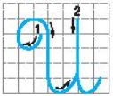
+ Cấu tạo: Cao 5 li ( 6 đường kẻ ngang)
Viết 2 nét/ Nét 1: Nét hất
Nét 2: Móc ngược (bên phải)
Nét 3: Móc ngược (bên phải)
+ Cách viết:
Nét 1: Đặt bút trên đường kẻ 2, viết nét hất, đến đường kẻ 3 thì dừng lại.
Nét 2: Từ điểm dừng của bút của nét 1, chuyển hướng bút để viết nét móc ngược thứ nhất (1).
Nét 3: Từ điểm cuối của nét 2 (ở đường kẻ 2). Rê bút lên tới đường kẻ 3 rồi chuyển hướng bút ngược lại viết tiếp nét móc ngược thứ 2 (2). Dừng bút ở đường kẻ 2.

Slide 3
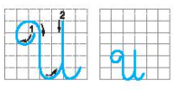
Chú ý: Cần viết cho cân đối các phần giống nhau. Như vậy, chữ U mới nhìn cân đối và đẹp.

Slide 4
Viết câu ứng dụng:
Rừng U Minh có nhiều loài chim quý

Slide 5
TẠM BIỆT, HẸN GẶP LẠI

